Slide 1
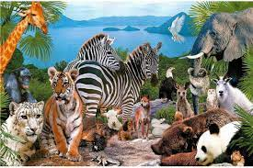
Тварини рекордсмени світу
(міні-проект)

Slide 2
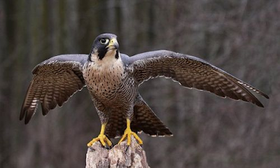
Найшвидший птах
Атакуючи зграю птахів, сокіл-сапсан складає крила і каменем пікірує з висоти зі швидкістю 160 км/год, а часом і більше. Йому немає рівних у світі у швидкості польоту, і часто його жертва миттєво гине, вбита силою удару.

Slide 3
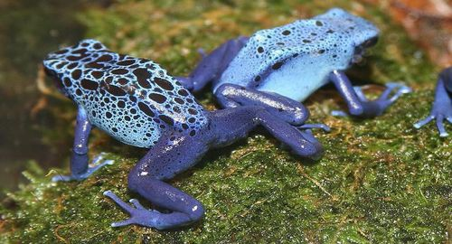
Найбільш отруйна тварина
Крихітна жаба-дереволаз з Південної Америки виробляє одну з найбільш грізних отрут у природі. Мікроскопічна доза – 0,0001 г – вбиває людину, а шкірні залози жаби здатні виробити в тисячу разів більше.

Slide 4
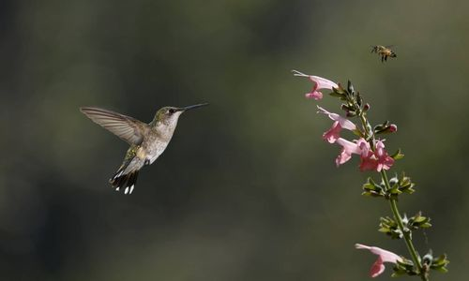
Найменша пташка
Найменша з пташок у світі - колібрі-бджілка: довжина - 60мм, маса – 1,5 г.
Колібрі-бджілка, яка важить менше 2г, є найменшою пташкою у світі і однією із найдрібніших теплокровних істот.

Slide 5
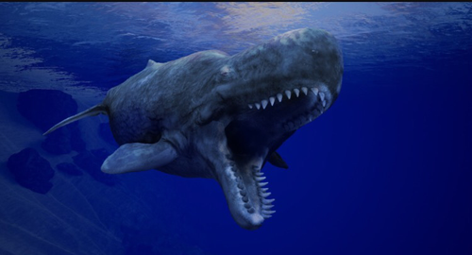
Рекордсмен з затримання подиху
Кашалот дихає легенями, але може перебувати під водою до півтори години, пірнаючи на глибину 3 км і більше за своїм улюбленим кормом – глибоководними гігантськими кальмарами.

Slide 6
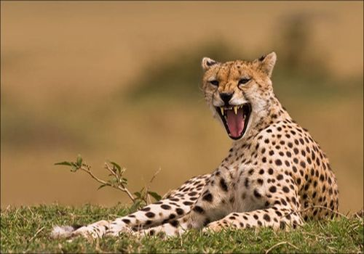
Найшвидша наземна тварина
Найшвидша наземна тварина - гепард. Наделастичний хребет і довгі лапи дозволяють йому розганятися за 2 секунди до 75 км/год, а за 3 - до 110 км/год, що перевершує показники розгону більшості спортивних автомобілів.
Відомий випадок, коли гепард подолав відстань близько 650 метрів за 20 секунд, що відповідає швидкості 120 км на годину. Абсолютний рекорд швидкості гепарда - 128 км на годину. Якщо людський рекорд в бігу на 100 метрів, встановлений ямайцем Усейном Болтом, становить 9,58 секунди, то гепард може пробігти стометрівку за 3,5 секунди. При цьому гепард може підтримувати високу швидкість не більше півкілометра.

Slide 7
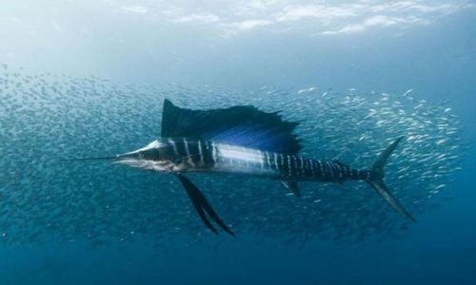
Найшвидша риба
Найшвидша риба – вітрильник, що походить з Індійського та Тихого океанів, здатна розвивати швидкість до 108 км/год. Риба-вітрильник легко обганяє не тільки всіх морських мешканців, а й потужні швидкохідні катери.

Slide 8
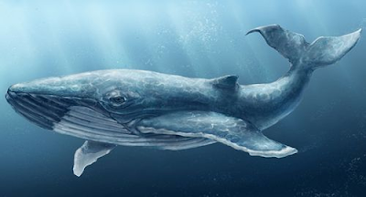
Найбільша тварина
Найбільша тварина - синій кит. Тварини-рекордсмени сині кити – найбільші тварини з тих, що коли-небудь існували на планеті. Доросла самка важить більше 190 т – приблизна маса 32 слонів – і досягає 30 м завдовжки. Такі велетенські габарити можливі тільки за рахунок того, що вода компенсує вагу тіла. Викинутий на сушу кит гине під масою власної туші.
У синього кита величезне, струнке і витягнуте тіло, довжиною 26—27 м вага від 30 т і більше у дорослої особини і від 5 т до 15 т у новонародженої. Має 55 — 68 підщелепних горлових складок. Найдовшою з коли-небудь здобутих китів, була самиця виловлена поблизу Південних Шотландських островів в 1926 році. Її довжина від розвилки хвостового плавця до кінця рила склала 33,27 метрів, маса 176 792 кілограмів. Найбільший самець був довжиною 31 метр. Найбільша зафіксована вага кита - 178 тонн.

Slide 9
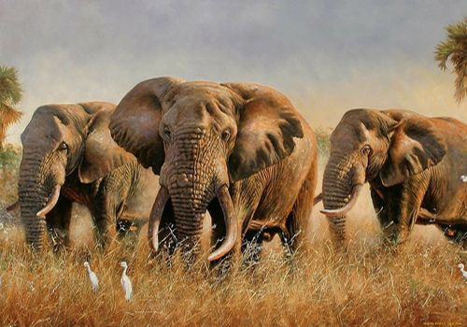
Найбільший наземний ссавець
Найбільший наземний ссавець - африканський слон, середня його висота становить 3 — 3,7 м, а середня вага 4 — 7 тонн. Найкрупнішим із зареєстрованих особин є самець, що був застрелений 7 листопада 1974 року у Мукуссо (Ангола). Його вага склала 12,24 т.

Slide 10
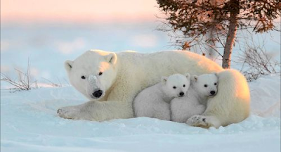
Найбільший наземний хижак
Найбільший наземний хижак - білий ведмідь, який може досягати довжини 3,5 метра і маси 1 тонна (що втричі більше маси найбільшого лева або тигра). Цей звір добре адаптований до умов свого існування: його щільне хутро та товстий шар жиру добре ізолюють організм тварини від холоду, білий колір чудово маскує при полюванні. Завдяки такій адаптації білий ведмідь здатний полювати на суходолі, на морській кризі, а також у воді.
Найбільший білий ведмідь був застрелений в протоці Коцебу (Аляска) в 1960 році. Його вага була 1 002 кілограми, і ставши на задні лапи, він мав зріст 3.38 метра — це був найбільший хижий звір, вбитий за всю сучасну документовану історію полювання.

Slide 11
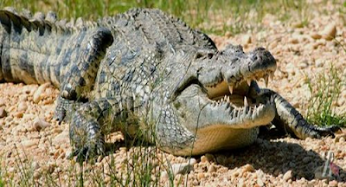
Найбільша рептилія
Найбільша рептилія - гребінчастий крокодил. Самці можуть досягати довжини 6—7 м (хоча звичайно не більші 5 м); самиці — 2,5—3 м. Дорослі самці важать до 1000 кг; зазвичай 400—500 кг. Назву «гребінчастий» цей крокодил отримав за пару гребенів, що йдуть від очей майже до передньої третини морди.

Slide 12
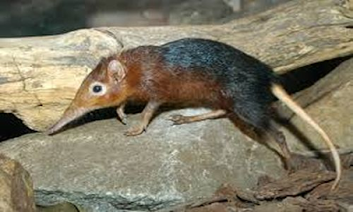
Найменша тваринка
Найменша тваринка - землерийка. Її малятко важить не більше 2 г. Існує чотири види землерийок: домова, італійська, водяна та лісова. Найчисленніша — лісова землерийка. Її довжина всього 11 см, 5 см з яких хвіст. Поширена лісова землерийка на заході Європи. Віддає перевагу нічному способу життя і славиться своєю ненаситністю.
У голодний період вона здатна навіть з’їсти свій послід. Землерийка рухлива та спритна, вона швидко бігає, а в разі необхідності і плаває. Характерна особливість тварини — гидкий запах. Тільки деякі хижі птахів, лелеки та змії не гербують ними.

Slide 13
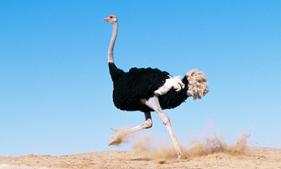
Найбільший птах
Найбільший птах - страус: заввишки 2 м 70см, маса тіла 90 кг. Страус має щільну статуру, довгу шию і невелику сплощену голову. Дзьоб прямий, плаский, з роговим "кігтем" над дзьобом, досить м'який. Очі великі, з густими віями.
Страуси - нелітаючі птахи. Для них характерна повна відсутність кіля і слаборозвинена грудна мускулатура; скелет непневматичний, за винятком стегнових кісток. Крила у страусів недорозвинені; два пальці на них закінчуються кігтями, або шпорами. Задні кінцівки довгі і сильні, всього з двома пальцями. Один з пальців закінчується подібністю рогового копита - на нього птах спирається при бігу.

Slide 14
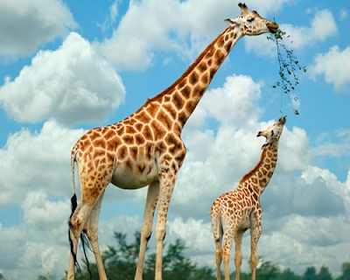
Найвища тварина
Найвища тварина - жирафа. Її зріст майже 5 м. Жирафа і окапі (Okapia johnstoni) – єдині сучасні представники родини жирафових (Giraffidae). Воно з'явилося в Центральній Азії в ранньому або середньому міоцені, тобто приблизно 15 млн. років тому, і поширилося звідти на територію Європи та Африки. Найдавніші залишки сучасного жирафа знайдені в Ізраїлі та Африці і датуються раннім плейстоценом, тобто їх вік біля 1,5 млн.років.
Ареал сучасного жирафа сильно зменшився в результаті полювання на нього людини і антропогенного зміни середовища. Вид зустрічався на півночі Африки (в Марокко) ще 1400 років тому, а в багатьох областях на заході і півдні континенту був винищений лише в останньому столітті.

